Slide 1
ESCUELA POLITÉCNICA DEL EJÉRCITO
DEPARTAMENTO DE CIENCIAS ECONÓMICAS,
ADMINISTRATIVAS Y DE COMERCIO
TESIS DE GRADO PREVIA A LA OBTENCIÓN DEL TÍTULO DE INGENIERO EN FINANZAS, CONTADOR PÚBLICO AUDITOR
TEMA: “AUDITORÍA DE GESTIÓN APLICADA AL ÁREA
ADMINISTRATIVA DE LA EMPRESA “MEGACAVEDI CIA. LTDA.”
AUTOR: RUTH CATALINA CARDONA DÍAZ
DIRECTOR: Dr. Eduardo Ron Silva
CODIRECTOR: Dr. Patricio Gálvez
Sangolquí, 9 de octubre del 2012

Slide 2
MISION
Formar profesionales e investigadores de excelencia, creativos, humanistas, con capacidad de liderazgo, pensamiento crítico y alta conciencia ciudadana; generar, aplicar y difundir el conocimiento y proporcionar e implantar alternativas de solución a los problemas de la colectividad, para promover el desarrollo integral del Ecuador.
VISION
Líder en la gestión del conocimiento y de la tecnología en el Sistema Nacional de Educación Superior, con reconocimiento en América Latina y referente de práctica de valores éticos, cívicos y de servicio a la sociedad.

Slide 3
AUDITORÍA DE GESTIÓN APLICADA AL ÁREA ADMINISTRATIVA DE LA EMPRESA “MEGACAVEDI CIA. LTDA.”
CAPITULO I
CAPITULO II
CAPITULO III
CAPITULO IV
CAPITULO V
CAPITULO VI

Slide 4
ASPECTOS GENERALES
CAPITULO I
Antecedentes
Base Legal
Objetivos

Slide 5
ANTECEDENTES
Objeto
BASE LEGAL
Manuales
OBJETIVOS
Entregar la mejor calidad en cada uno de sus procesos, basándose en la optimización de los recursos que nos permitan crear un beneficio completo tanto para los accionistas como para el personal humano que implica esta línea de negocio.
Domicilio
Capital Social
Administración
Código de Comercio
LRTI
MRL
IESS
Fortalecer la confianza y fidelidad de nuestros clientes y empleados. Logrando el crecimiento y la expansión del negocio en el mercado; mediante capacitación constante al personal humano, y brindando un servicio de calidad.
Accionistas | Capital Suscrito y Pagado (en dólares) |  | Capital Resultante | Porcentaje Accionario
Luis Carlos Cardona Díaz | 399.00 | 9.900.00 |  | 99%
Carlos Cardona Granda | 1.00 | 100.00 |  | 1%
TOTALES | 400.00 | 10.000.00 |  | 100%

Slide 6
ORGANIGRAMA ESTRUCTURAL

Slide 7
DIRECCIONAMIENTO ESTRATEGICO
CAPITULO II
Misión
Visión
Objetivos
Políticas
Estrategias
Principios
Valores

Slide 8
MISIÓN
“Conformar una compañía que preste servicios de mercadeo y distribución de productos de consumo nacional e internacional, en los diferentes segmentos del mercado como el hogar y oficina, en todo el Ecuador, garantizando siempre la mejor calidad y eficiencia en cada uno de sus procesos”.
VISIÓN
Consolidarse en el mercado, ser una compañía que cuente con varias líneas de distribución, representando a empresas nacionales y extranjeras; de esta forma permitir el desarrollo, crecimiento, y fortalecimiento de la organización y sus personas dando como valor agregado la confianza, puntualidad y transparencia”.

Slide 9
OBJETIVOS
Entregar la mejor calidad en cada uno de sus procesos, tomando en cuenta la optimización de los recursos que nos permitan crear un beneficio completo tanto para los accionistas como para el personal humano, fortaleciendo la confianza y fidelidad de nuestros clientes y empleados. Logrando el crecimiento y la expansión del negocio en el mercado
Fomentar el consumo de nuestros productos, ofreciendo calidad en los mismos, de tal manera que tengamos un consumidor satisfecho.
Ser una organización que genere un valor agregado, a sus clientes, trabajadores y proveedores.
Aportar al crecimiento del Ecuador, a través de la generación de empleos que generen confianza y desarrollo profesional.

Slide 10
POLÍTICAS
ADMINISTRATIVAS
FINANCIERAS Y CONTABLES
DE COMERCIALIZACIÓN Y VENTAS
DE CALIDAD
DE PERSONAL

Slide 11
ESTRATEGIAS
Mantener a “Megacavedi Cía. Ltda.”, como una empresa líder, consolidar sus esfuerzos y conocimientos, en estrategias de marketing y ventas, de tal manera que los esfuerzos obtengan mayor participación en el mercado.

Slide 12
PRINCIPIOS Y VALORES
PRINCIPIOS
EFICIENCIA
VALORES
TRABAJO EN EQUIPO
PUNTUALIDAD
HONESTIDAD
LEALTAD
ÉTICA

Slide 13
ANÁLISIS SITUACIONAL
CAPITULO III
ANÁLISIS INTERNO
ANÁLISIS EXTERNO

Slide 14
ANÁLISIS INTERNO
FORTALEZAS
Crecimiento importante y notoria de las ventas dentro del mercado, ampliación.
Diversificación en la cartera de productos.
Personal capacitado y motivado.
Buena calidad en los productos importados destinados al mercado nacional, en comparación con los principales competidores.
Vasta experiencia en el manejo, distribución y venta de productos institucionales.
DEBILIDADES
Diversas empresas dedicadas a la comercialización de gran parte de los productos que distribuye “Megacavedi Cía. Ltda.”
Dificultades para realizar la importación de productos, por las nuevas políticas adoptadas por el Gobierno de turno.
Límites implantados en cuanto al manejo del cliente, por parte de Kimberly Clark.
OPORTUNIDADES
Demanda creciente a nivel nacional, de todos los productos ofrecidos.
Facilidad para acceder a los mercados regionales.
Demanda insatisfecha del mercado, en cuanto a los productos institucionales.
Nuevas líneas de productos para comercializar.
AMENAZAS
Las nuevas políticas de importación, puede ser desfavorable para la obtención de los productos.
Problemas financieros, para cumplir con las estrategias de crecimiento, por la economía ecuatoriana.
La carencia de estrategias competitivas, provocarán que la globalización y la falencia en el sistema ecuatoriano, sitúen a la empresa en una situación desfavorable en el mercado.
Falta de inversión para el sector, debido a la inestabilidad económica y la imagen proyectada a nivel internacional.

Slide 15
ÁREA ADMINISTRATIVA
Facturación de Pedidos
Requerimientos
Pago a Proveedores
Conciliaciones Bancarias
Pago de Impuestos
Pago de Nómina
Estados Financieros

Slide 16
ÁREA DE LOGÍSTICA
Recepción de mercadería
Reingreso de mercadería
Egreso de mercadería
Entrega de mercadería

Slide 17
ÁREA DE COBRANZAS
Análisis de Clientes
Evaluación de Créditos
Elaboración de Informes

Slide 18
ANÁLISIS externo
Influencias macroeconómicas
Factor Político
Factor Económico
Factor Tecnológico
Factor Legal
Factor Social

Slide 19
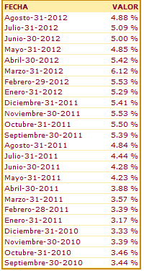
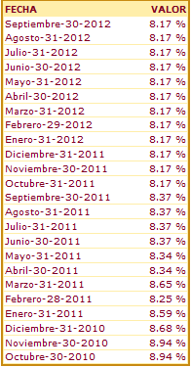
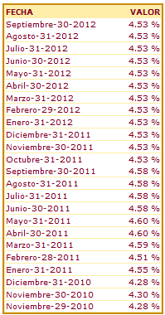
Factor Político
ASAMBLEA CONSTITUYENTE
INFLACIÓN
TASA DE INTERES ACTIVA
TASA DE INTERES PASIVA

Slide 20
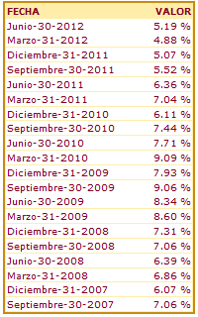
Factor Social
ÍNDICE DE POBREZA
ÍNDICE DE DESEMPLEO

Slide 21
Factor Tecnológico
Factor Legal
Leyes y Normativa Externa

Slide 22
ANÁLISIS externo
Influencias micro ambientales
C
L
I
E
N
T
E
S

Slide 23
P
R
O
V
E
E
D
O
R
E
S

Slide 24
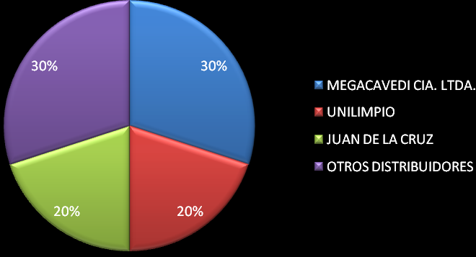
C
O
M
P
E
T
E
N
C
I
A

Slide 25
MARCO CONCEPTUAL DE AUDITORÍA DE GESTIÓN
CAPITULO IV
FASES DE AUDITORÍA
GENERALIDADES

Slide 26
generalidades
EXAMEN
OBJETIVO
INDEPENDIENTE
ESTABLECER Y MEJORAR NIVELES DE EFICIENCIA, EFICACIA, ECONOMIA
TOMA DE DECISIONES

Slide 27
IMPORTANCIA
SEGURIDAD
ADAPTABILIDAD
CONFIABLES

Slide 28
NORMAS QUE REGULAN LA AUDITORÍA
Comité de Auditoría del Instituto Americano de Contadores Públicos
NAGA’S
EE.UU
año 1948
NORMAS GENERALES O PERSONALES | Entrenamiento y Capacidad profesional Independencia Cuidado o esmero profesional
NORMAS DE EJECUCION DE TRABAJO | Planeación y Supervisión Estudio y Evaluación del Control Interno Evidencia suficiente y Competente
NORMAS DE PREPARACION DEL INFORME | Aplicación de los Principios de Contabilidad Generalmente Aceptados Consistencia Revelación Suficiente Opinión del Auditor

Slide 29
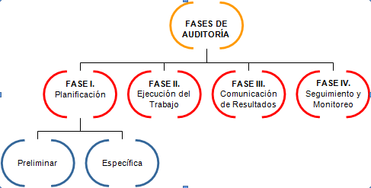
FASES DE AUDITORÍA

Slide 30
PLANIFICACIÓN PRELIMINAR
Entrevista
Visita a las Instalaciones
Obtener información de la empresa
Archivo (Corriente, Permanente)
Muestreo y Estadísticas

Slide 31
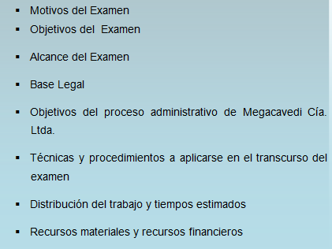
PLANIFICACIÓN ESPECÍFICA

Slide 32
CONTROL INTERNO
PLANES MÉTODOS Y PROCEDIMIENTOS
ORGANIZACIÓN
SALVAGUARDAR
POLITICAS, METAS Y OBJETIVOS
ACTIVIDADES
REGISTROS CONTABLES FIABLES

Slide 33
OBJETIVOS DEL CONTROL INTERNO
1. Efectividad y eficiencia de las organizaciones.
2. Confiabilidad de la presentación de los estados financieros
3. Cumplimiento de las leyes y regulaciones aplicables

Slide 34
HERRAMIENTAS DEL CONTROL INTERNO
FORTALEZA
SI
NO
CUESTIONARIO
DEBILIDAD
NARRATIVAS
FLUJOGRAMAS
ENCUESTAS Y ESTADISTICAS

Slide 35
MEDICIÓN DEL RIESGO
RIESGO INHERENTE
Error dado por la naturaleza del negocio
RIESGO DE CONTROL
Controles Internos(técnicas) no detecten fallas en los sistemas.
RIESGO DE DETECCIÓN
Posibilidad de que los procedimientos de auditoría no detecten los errores.
RIESGOS DE AUDITORÍA
Probabilidad de que el auditor exprese una opinión errada
Riesgo de Auditoría = Riesgo Inherente x Riesgo de Control x Riego de Detección
RA = RI * RC * RD

Slide 36
Programa de Auditoría
Lógico, ordenado y clasificado
Procedimientos de auditoría
Extensión y oportunidad
Actividad de la auditoría
Esquemas detallados
Objetivos y procedimientos
Ejecución del Trabajo
Recopila evidencia
Opiniones del auditor
Trabajo realizado
Procedimientos de Auditoría
Conjunto técnicas
Comprender
Recopilar evidencia y respaldos de observación o hallazgo
Procedimientos de Cumplimiento
Procedimientos Sustantivas
evidencia directa
registros contables
evidencia de controles
efectiva y eficiente

Slide 37
Técnicas de auditoría
VERIFICACIÓN OCULAR
-Comparación: similitud o diferencia
-Observación: visual
-Revisión Selectiva: examen ocular
-Rastreo : seguimiento-control
VERIFICACION VERBAL
- Indagación: averiguaciones y conversaciones
VERIFICACIÓN ESCRITA
-Confirmación: cerciorarse
-Conciliación: concuerden
-Análisis evaluación critica
Saldos y Movimientos
VERIFICACION DOCUMENTAL
- Comprobación: autenticidad y legitimidad
-Computación: calcular, totalizar datos numéricos
VERIFICACION FISICA
- Inspección: examen físico y ocular de activos , establecer su existencia y autenticidad

Slide 38
Hallazgos de auditoría
Condición .- es la debilidad o deficiencia que se encuentra al momento del examen
Criterio.- Lo que debería efectuarse con respecto a la debilidad encontrada
Causa .- La causa se puede definir como la razón o razones fundamentales por las cuales se originó la debilidad
Efecto.- Se define como el producto de la comparación entre la situación actual, y la situación ideal
Conclusiones.- Representan las proposiciones o juicios profesionales del auditor, que se expone con claridad y exactitud.
Recomendaciones .- Son sugerencias o proposiciones positivas, su único objetivo es proveer una solución real y práctica

Slide 39
COMUNICACIÓN DE RESULTADOS
SEGUIMIENTO

Slide 40
EJERCICIO PRÁCTICO
CAPITULO V
AUDITORÍA DE GESTIÓN APLICADA AL ÁREA ADMINISTRATIVA DE LA EMPRESA MEGACAVEDI CIA. LTDA.

Slide 41
CAPITULO VI
CONCLUSIONES Y RECOMENDACIONES

Slide 42
CONCLUSIONES
El propósito de esta auditoría de gestión logro que “Megacavedi Cia. Ltda.” tenga un asesoramiento significativo para mejorar y consolidar sus procedimientos, de tal forma que pueda obtener el nivel adecuado de eficiencia, eficacia y economía.
“Megacavedi Cia. Ltda.” es una empresa que se encuentra en continuo crecimiento, gracias al esfuerzo y dedicación de cada una de las personas que lo componen.
Al revisar los procesos se encontraron algunas deficiencias significativas, que pueden ser mejoradas con la implementación de controles en los procesos administrativos.
Poner en práctica esta auditoría permite medir significativamente el desarrollo de los procesos de la empresa en cada uno de sus departamentos, y determinar al mismo tiempo los controles preventivos que se podrían realizar para evitar posibles dificultades, así como también determinar la existencia de la planificación a corto, mediano y largo plazo; junto con el cumplimiento que se le da al direccionamiento estratégico que posee la empresa.
La empresa carece de un control interno para contrarrestar las constantes devoluciones que se realiza a proveedores.

Slide 43
RECOMENDACIONES
Es necesario que se determinen de manera correcta y conforme a lo que estipula el organigrama funcional las actividades que realiza cada uno de los empleados y al mismo tiempo los grados de control existente en cada área, con esto no solo se mejorará la gestión empresarial sino que además los recursos humanos, económicos y de tiempo se utilizaran eficientemente.
Delegar funciones de supervisión constantes con el fin de mejorar y mantener un mejor control sobre los pedidos realizados por parte de la empresa, y así mantener un manejo real del stock.
“Megacavedi Cia. Ltda.” debe considerar establecer un manual de procedimientos y una normativa que esté de acuerdo con el tiempo que rige y las actividades que se realizan, pidiendo asesoría para su realización y comunicación formalmente las resoluciones a cada uno de sus integrantes.
Mantener una motivación constante hacia el personal, con comunicación permanente, y capacitaciones de tal forma que sigan siendo base para el continuo crecimiento que tiene la empresa actualmente.
Informar al personal sobre las consecuencias del incumplimiento de las funciones a ellos encomendados.

Slide 44
MUCHAS GRACIAS
RUTH CARDONA DÍAZ.

